Slide 1
การดูแลแบบไร้รอยต่อ CKD to RRT (CAPD)
26 ก.พ 2558 ไตเทียม (CAPD)
โรงพยาบาลกำแพงเพชร

Slide 2
ผู้ป่วย CKD
RRT เบื้องต้นที่ CKD clinic
RRT ซ้ำที่ไตเทียม (ห้อง HD)
ถ้าเลือกCAPDให้คิวนัดพบห้อง CAPD
ปฏิเสธ RRT
ให้คำแนะนำเรื่องการดูแลผู้ป่วยแบบประคับประคอง
เรียนล้างไตประเมินก่อนเข้าโครงการ
จนสอบผ่าน
ส่งกลับให้ รพช., รพ.สต. ดูแลต่อเนื่อง
พบศัลยแพทย์เพื่อนัดวันวางสาย Tenckhoff
ผู้ป่วยและญาติเปลี่ยนใจขอเข้าโครงการ CAPD
Training CAPD 3 – 5 วัน
เยี่ยมบ้านร่วมกับ รพ.สต.
จำหน่ายกลับไปทำน้ำยาต่อที่บ้าน

Slide 3
ทางเลือกการรักษา
KT
HD
CAPD
Palliative care

Slide 4
การให้คำแนะนำเบื้องต้น
HD
CAPD

Slide 5
HD
สิทธิการรักษา
ภาระค่าใช้จ่าย ในเรื่องค่าฟอก ค่าเดินทาง
การผ่าตัดเตรียมเส้นเพื่อฟอกเลือด
การหาแหล่งฟอกและการเดินทาง

Slide 6
CAPD
สิทธิการรักษา
ภาระผู้ดูแล
ภาระค่าใช้จ่าย ในเรื่องการเตรียมอุปกรณ์
และสถานที่

Slide 7
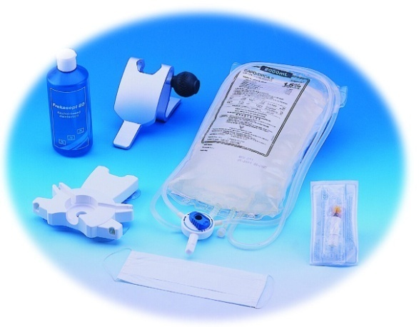
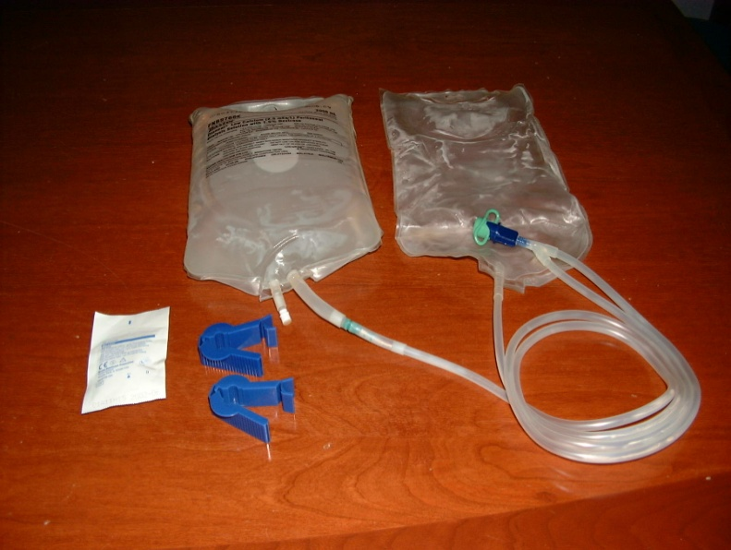
CAPD ในโรงพยาบาลกำแพงเพชร
Fresenius
Baxter

Slide 8
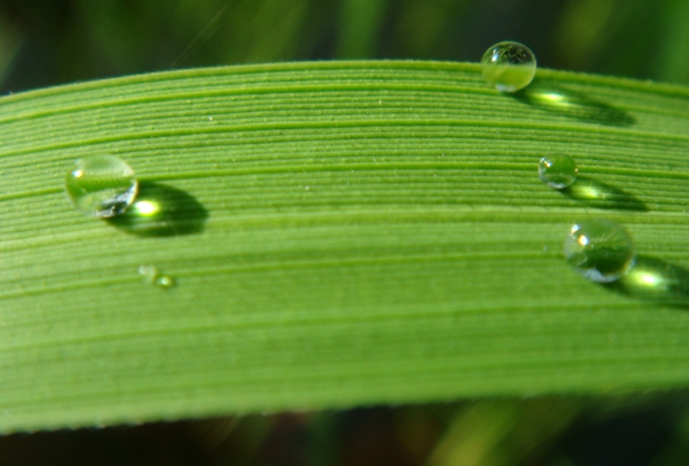
การเตรียมอุปกรณ์และสถานที่

Slide 10
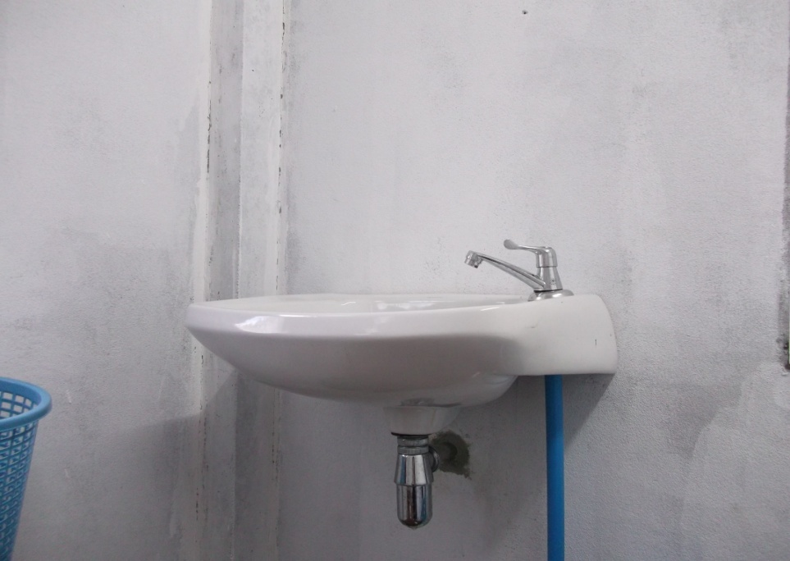
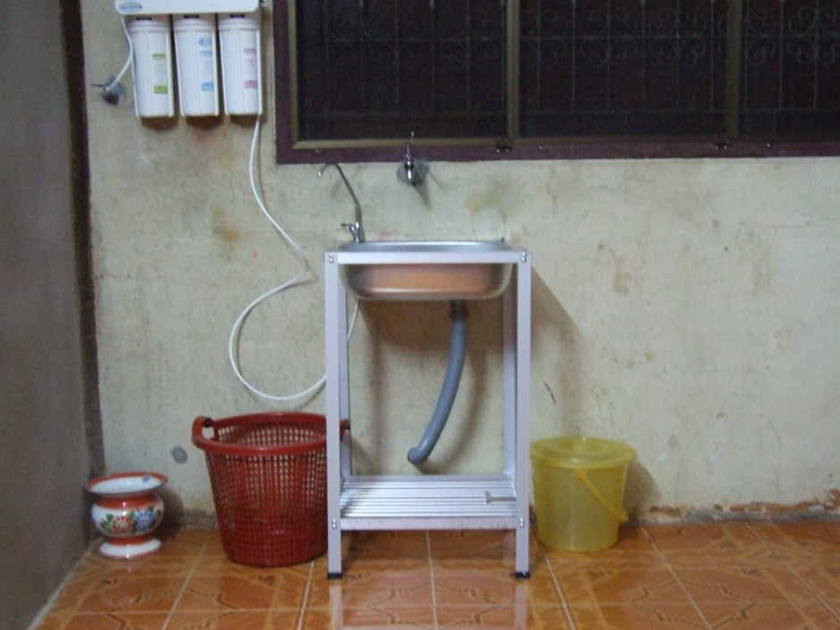

Slide 11
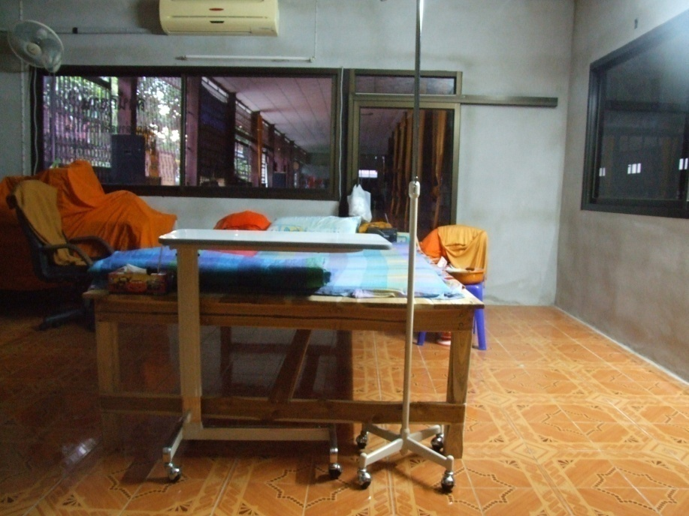

Slide 12
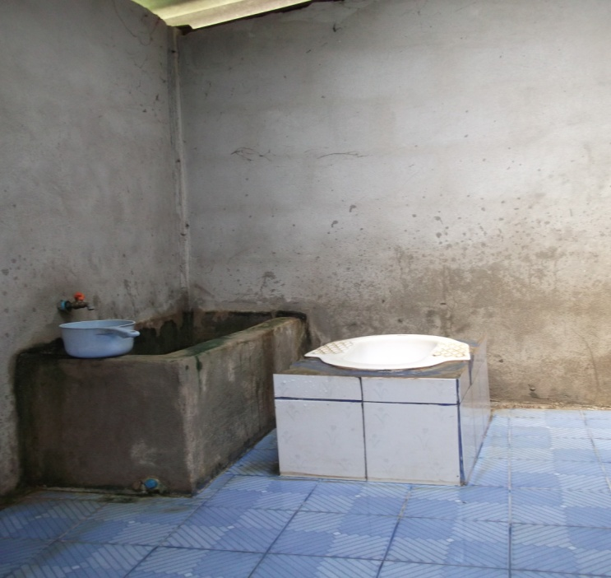

Slide 14
Thank you for your attention

